Slide 1


“Кольоровий настрій”
Розмалюй хмаринку тим кольром, який відповідає твоєму настрою.

Slide 2






Slide 3
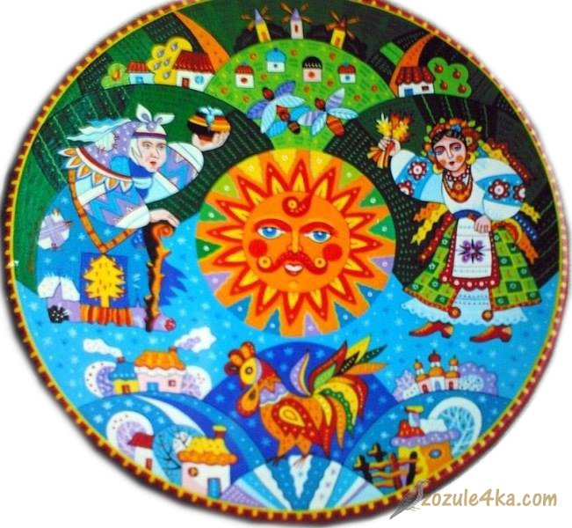
Свято Стрітення, зустрічі Зими з Весною,- це чарівна казка нашої старовини.
Олекса Воропай

Slide 4
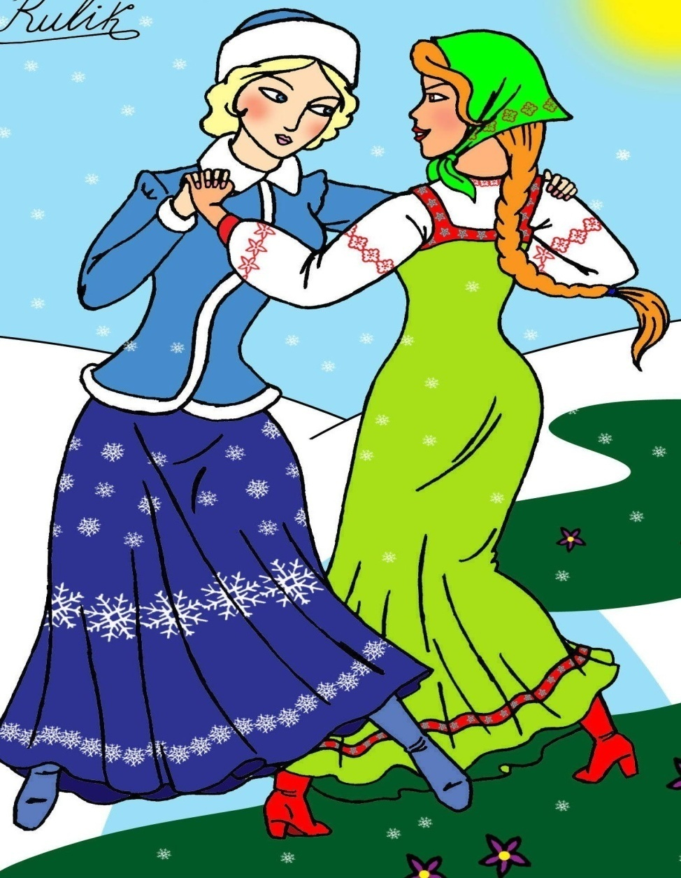
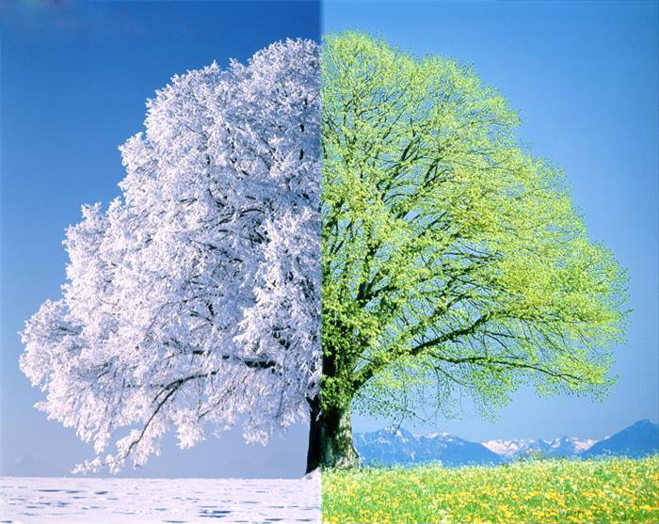
«Лютий до березня в гості приїжджає, щоб на Стрітення Зимі з Весною зустрітися».

Slide 5

“Із трьох – два”
1 група
Покрівля із соломи -
сік із моркви -
молоко з-під корови -
2 група
відвар із кропиви -
одяг для свята -
клітка для мавпи -
3 група
суп із горохом -
будинок із каменю -
шия в жирафа -

Slide 6
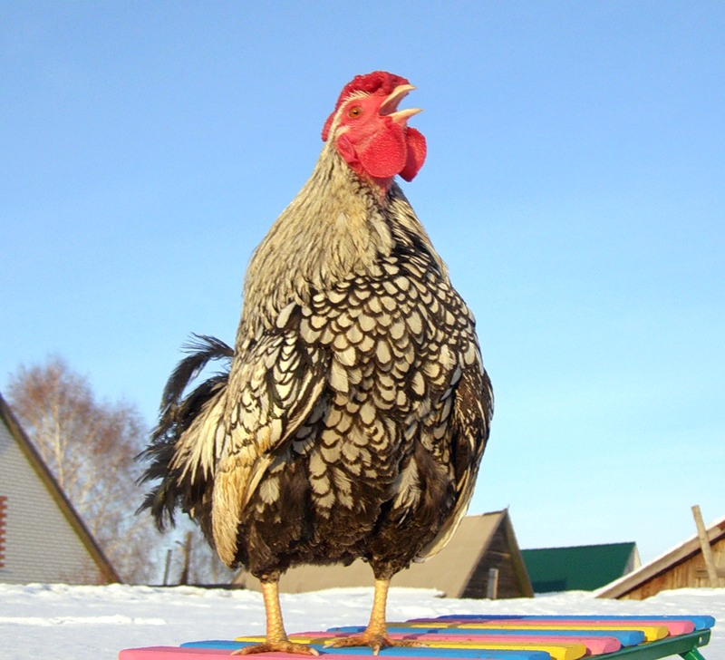
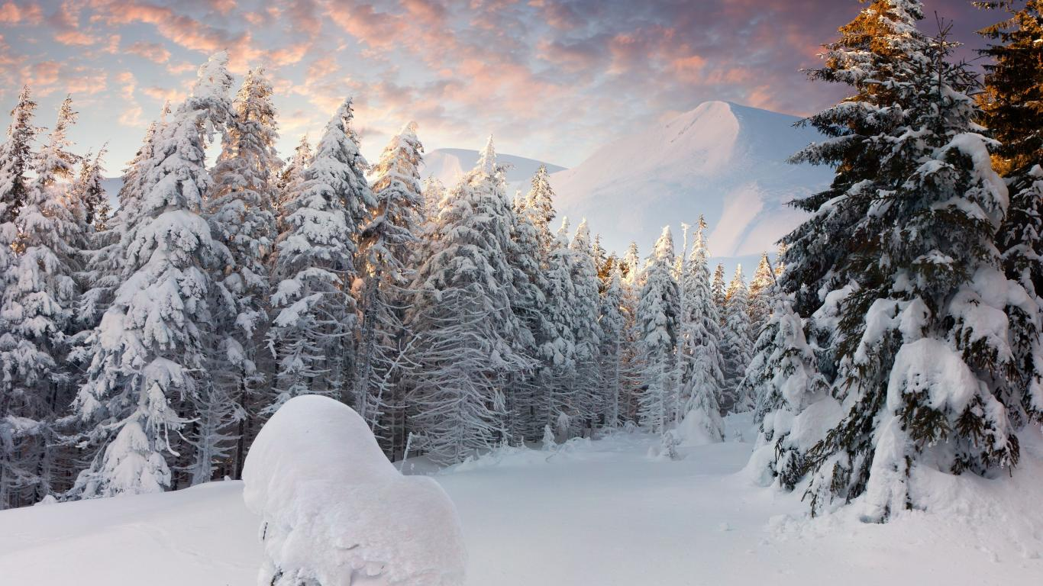
На Стрітення півень нап..ється води з калюжі – чекай ще холоднечі.

Slide 7


"Закодована цифра"
Медв'яний. 6. Арф'яр
2. Дит'ясла. 7. Сер'йозний.
3. Вячеслав. 8. Зм'якшити.
4. Трьох'етапний. 9. Присвята.
5. Різдвяний. 10. Святослав.

Slide 8

Перевірмо!
1. Медв'яний. 6. Арф'яр
2. Дит'ясла. 7. Сер'йозний.
3. Вячеслав. 8. Зм'якшити.
4. Трьох'етапний. 9. Присвята.
5. Різдвяний. 10. Святослав

Slide 9
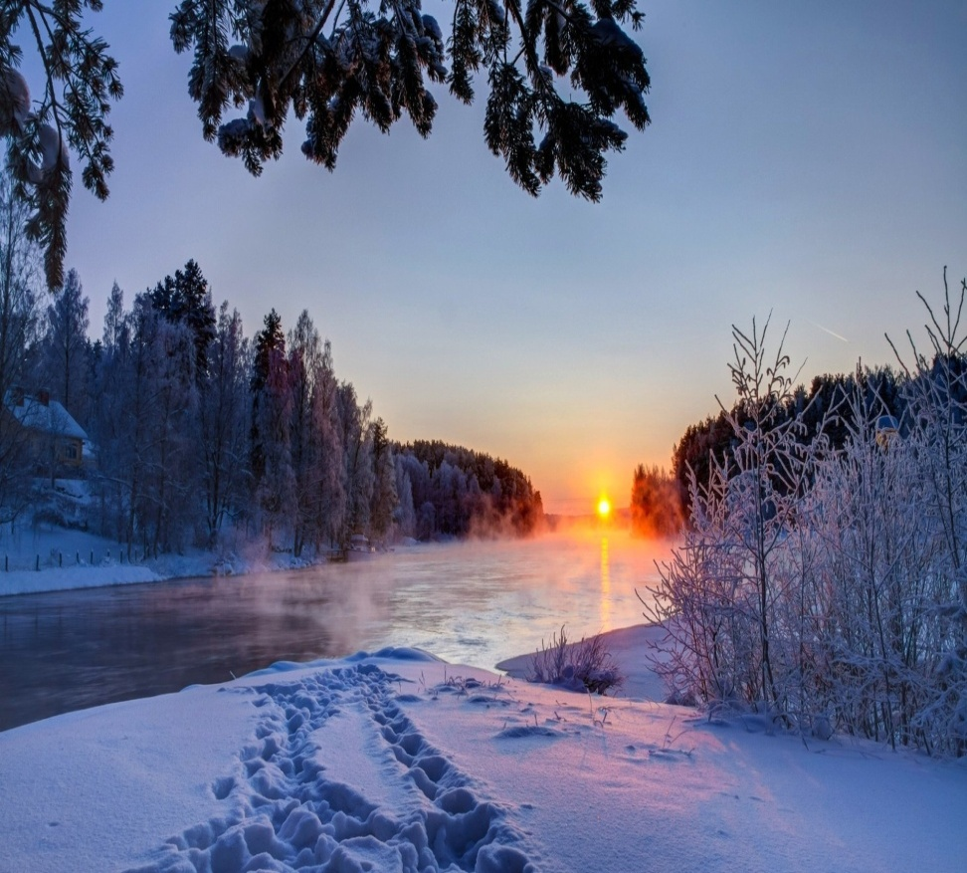
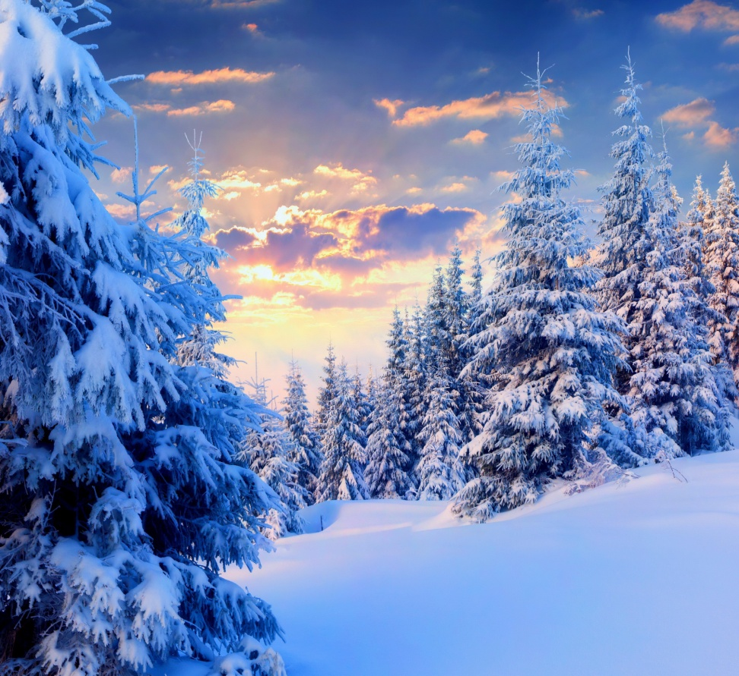
Морозяне й тихе надвечір..я на Стрітення віщує теплу весну.

Slide 10
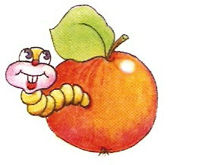

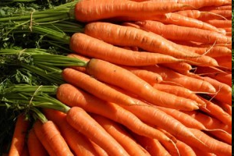
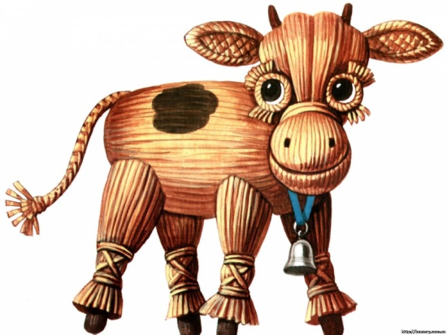
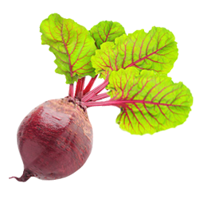
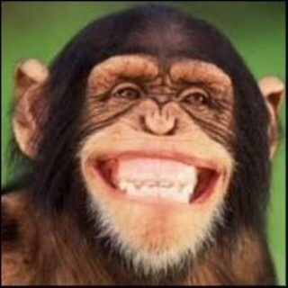

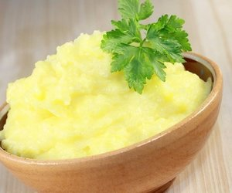
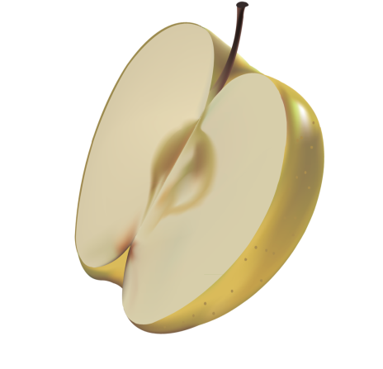
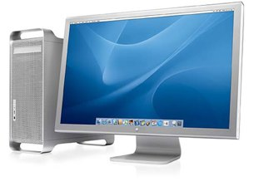
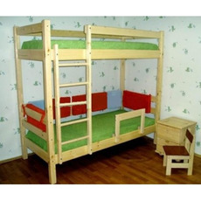
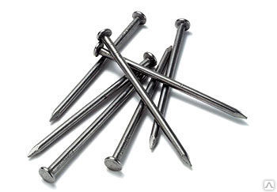
“Малюнковий диктант”

Slide 11
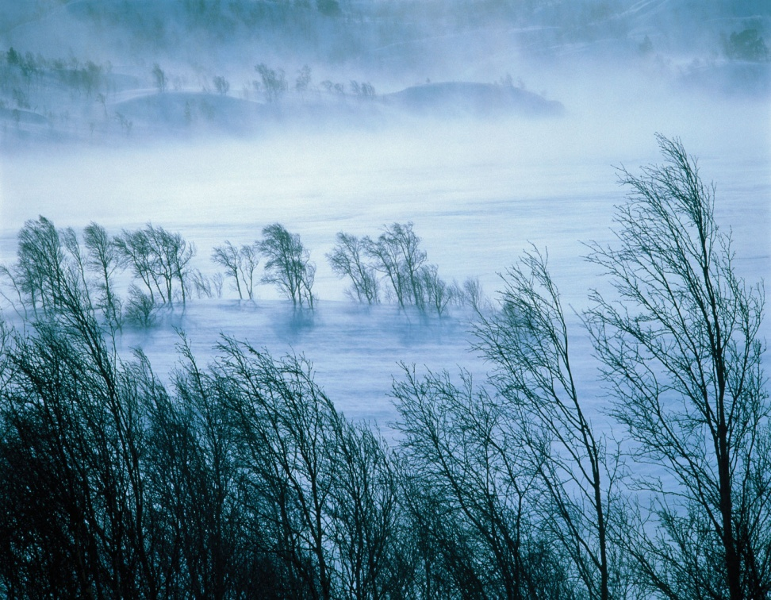
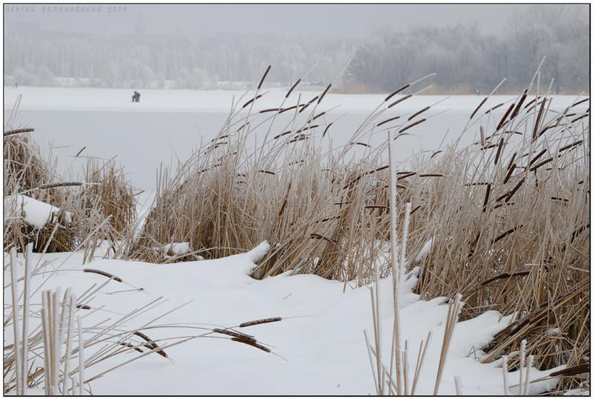
Вітр..яна погода на Стрітення – тривожна ознака.

Slide 12
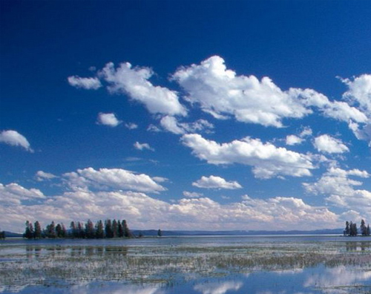
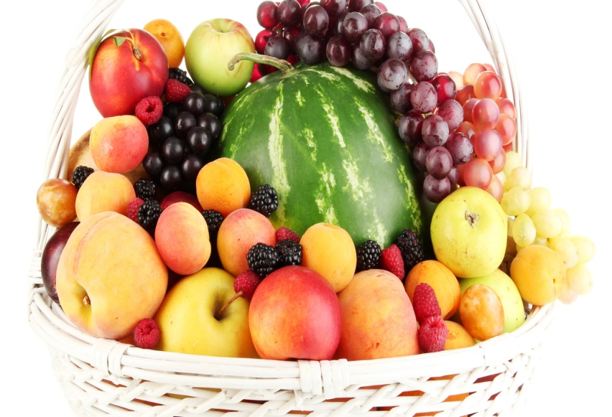
На Стрітення з..являються купчасті білі хмари – на щедрий урожай садовини.
.

Slide 13
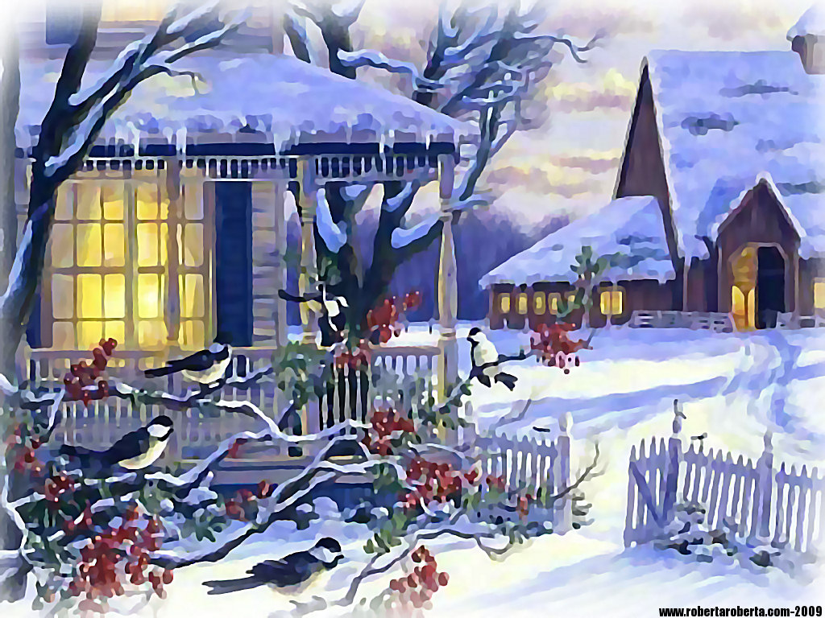
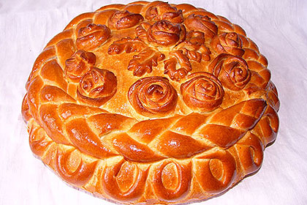
Багато снігу ще лежить на Стрітення – духм...яні будуть короваї.

Slide 14
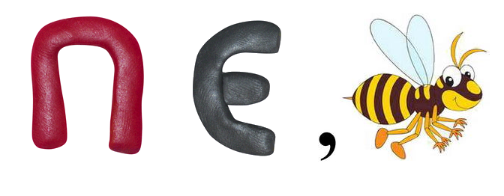

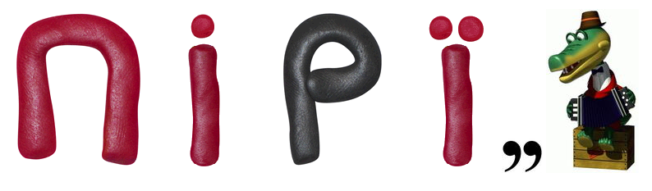
“Злови апостроф у ребусах”
1 група
2 група
3 група

Slide 15
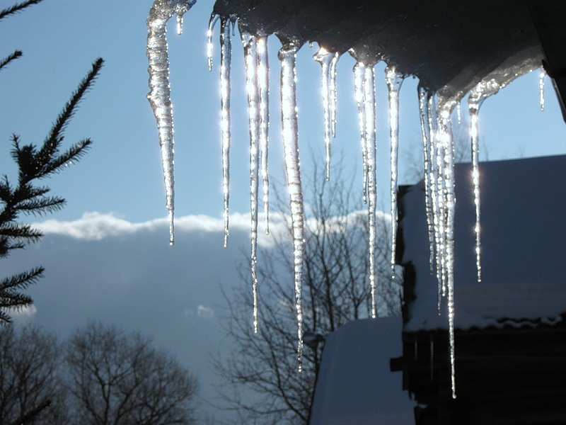
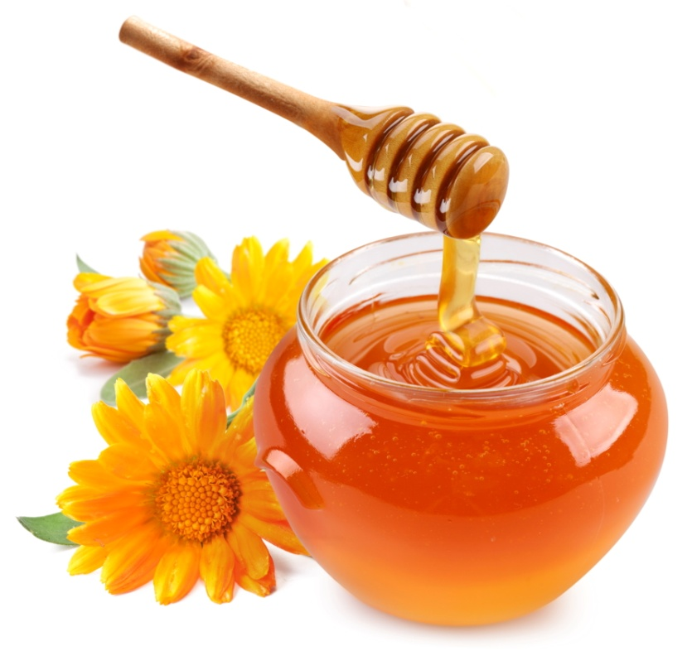
На Стрітення капає зі стріх – на Лук..янів день (16 червня) з вуликів мед капатиме.

Slide 16
“Диктант із таємницею”
Усухом..ятку, лос..йон, стерв..ятник,
трьох..ярусний, вітр..як, пів..ящика,
моркв..яний, звір..ячий, Стеф..юк,
перед..ювілейний, рутв..яний,
всер..йоз, М..юнхен, ін..єкція,
манік..юр, інтерв..ю, св..ято, в..ялий.

Slide 17

“Ключове слово”
УСУХОМ’ЯТКУ
СТЕРВ’ЯТНИК
ТРЬОХ’ЯРУСНИЙ
ПІВ’ЯЩИКА
СТЕФ’ЮК
ПЕРЕД’ЮВІЛЕЙНИЙ
ІН’ЄКЦІЯ
ІНТЕРВ’Ю
В’ЯЛИЙ

Slide 18
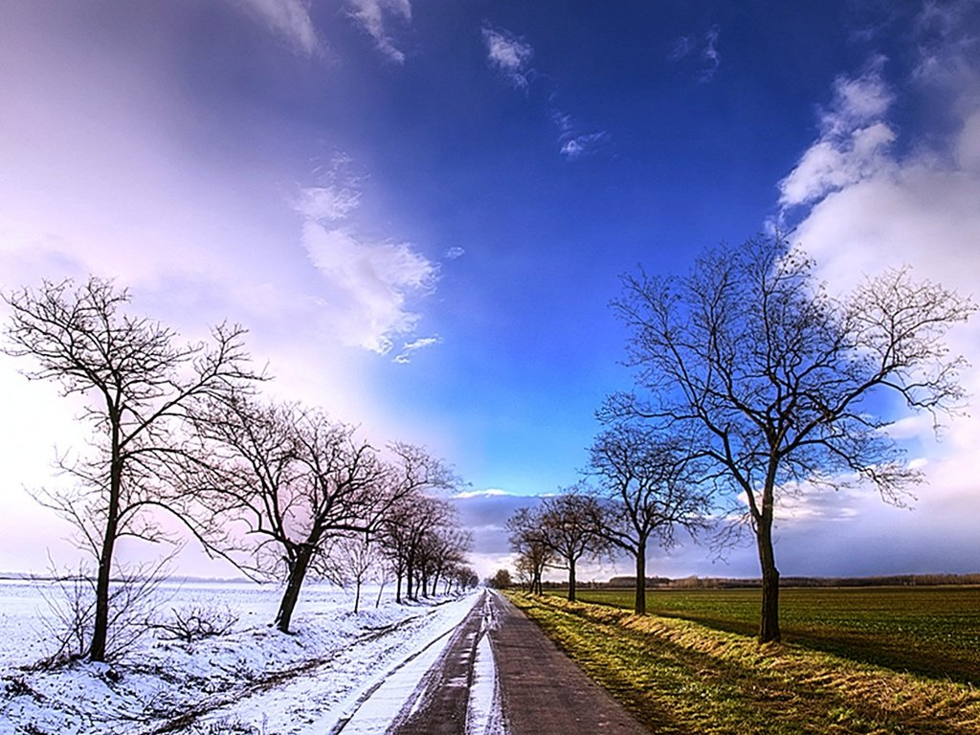

На Стрітення сузір..я на небі не закриті хмарами, яскраві - весна буде пізньою.

Slide 19

“Незакінчене речення”
- Сьогодні на уроці я повторив…
- Найбільше мені сподобалось…
- Найбільші труднощі я відчув…
- На наступному уроці я хочу...

Slide 20


Домашнє завдання
Повторити п. 30.
Виконати вправу 415.
Написати акровірш про апостроф
(за бажанням).

Slide 21

Молодці!
Дякую за урок!

